Slide 1
京都府相楽郡
指定給水装置工事事業者
研修会 給水装置入門
この研修資料は、指定給水装置工事事業者の皆様が、人材育成を目的とした社内研修でご利用いただけるよう、京都府相楽郡内の市町村で共同作成したものです。
（令和３年７月）

Slide 2
目 次
１ 公衆衛生概論
２ 水道行政
３ 給水装置工事法
４ 給水装置の構造及び性能
５ 給水装置計画論
６ 給水装置工事事務論
７ 給水装置の概要
８ 給水装置施工管理法
９ 給水装置工事主任技術者試験の概要
１０ 資格試験のための学習方法

Slide 3
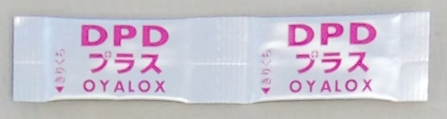
１ 公衆衛生概論
〇１８００年代に西洋でコレラが流行
〇１８９３年にアメリカとドイツで川の水を濾過して給水することにより水系感染症の死亡率が
低下するのみならず、一般の死亡率も低下することが発見された。⇒ミルズーレンケ現象
〇近代水道⇒鉄管を用い、濾過した浄水を連続して供給する有圧の水道
〇日本の近代水道
明治２０年（１８８７年）に横浜水道で給水開始、その後、函館や長崎、東京などでも給水開始
大正１０年（１９２１年）頃から塩素消毒を導入。昭和３０年代以降、水道の普及が急速に進む。
〇１人１日の水の使用量は約２５０ℓ、災害避難時でも３ℓが必要
〇５１項目の水質基準⇒蛇口から出る水で基準を満足すること。
主な項目は、一般細菌、大腸菌、鉛、水銀、六価クロム、
亜硝酸態窒素、シアン、トリハロメタン、界面活性剤など
〇塩素消毒⇒浄水場などで次亜塩素酸ナトリウムを注入
（蛇口から出る水で遊離残留塩素が０.１ｍｇ/ℓ以上）
〇残留塩素の検査方法は、ＤＰＤ法が簡便
⇒水に試薬を混ぜて直ぐに桃赤色になれば遊離残留塩素が存在
〇クリプトスプリジウム（小腸に寄生する病虫）は塩素消毒
で不活化できない。⇒水源を清浄に保つ必要がある。
ＤＰＤ試薬⇒

Slide 4
〇誤接続（クロスコネクション）の禁止
給水管に工業用水、農業用水、井戸水、雨水、
ガスなどの配管を接続することは、禁止されて
いる。また、受水槽の上流側の給水管と下流側
の配管を接続することも禁止されている。配水
管から給水管を分岐した場合は、ＤＰＤ法で残
留塩素を測定し誤接続でないことを確認する。
【練習問題】
１ 次のうち水系感染症でないものはどれか。
①赤痢 ②Ｏ１５７ ③マラリア
２ 成人が日常生活で１日に摂取し、排泄する水
の量はどれくらいか。
①４ℓ ②２．５ℓ ③１ℓ
３ 水道水の白濁は界面活性剤が原因である。
①正しい ②誤り
【答え】 1 ③マラリア
２ ②２．５ℓ ３ ②誤り
水道水が白濁した場合は、空気が混入し
ていることが多い。

Slide 5
２ 水道行政
【水道法の抜粋】
(この法律の目的)
第一条 この法律は、水道の布設及び管理を適正かつ合理的ならしめるとともに、水道の基盤を強
化することによつて、清浄にして豊富低廉な水の供給を図り、もつて公衆衛生の向上と生活環境
の改善とに寄与することを目的とする。
(責務)
第二条 国及び地方公共団体は、水道が国民の日常生活に直結し、その健康を守るために欠くこと
のできないものであり、かつ、水が貴重な資源であることにかんがみ、水源及び水道施設並びに
これらの周辺の清潔保持並びに水の適正かつ合理的な使用に関し必要な施策を講じなければなら
ない。
２ 国民は、前項の国及び地方公共団体の施策に協力するとともに、自らも、水源及び水道施設並
びにこれらの周辺の清潔保持並びに水の適正かつ合理的な使用に努めなければならない。
〇国家資格の試験では、法律の目的や趣旨の条文から出題されることが多いので、語句を正確に暗
記する。令和元年１０月１日から改正水道法が施行されているので、古いテキストを読む場合は、
注意する。
〇水道の最大の目的は、公衆衛生の向上にあると言える。国及び地方公共団体のみならず国民にも
水源や水道施設周辺の清潔保持などに対して努力義務が課せられている。

Slide 6
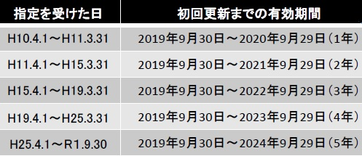
〇水道施設とは「取水施設、貯水施設、導水施設、浄水施設、送水施設、配水施設」で、これらは
地方公共団体の財産である。一方、給水装置とは「配水管から分岐して設けられた給水管、及び
これに直結する給水用具」で個人の財産である。
〇受水槽以下の配管や給水栓などは、吐水口空間で分離されているため給水装置に含まれない。ま
たゴムホースなど簡易に取付け取外しができる器具も給水装置に含まれない。
〇給水装置工事は、指定給水装置工事事業者が行う必要がある。ただし、こま、パッキン等の部品
取替えなど軽微なものは含まれない。
〇令和元年１０月１日に施行された改正水道法により、
指定給水装置工事事業者の指定に５年間の有効期限
が設けられた。有効期限内に更新を受けない場合は、
指定給水装置工事事業者としての効力を失う。
※令和元年９月３０日以前に指定を受けている場合
の有効期限は右表のとおり。
〇指定給水装置工事事業者は、事業所ごとに、給水装置工事主任技術者を選任しなければならない。
〇給水装置工事主任技術者の職務は、「給水装置工事に関する技術上の管理、給水装置工事に従事
する者の技術上の指導監督、給水装置の構造及び材質の基準に適合していることの確認」など。
【練習問題】 用水供給事業とは市町村に原水を供給する水道事業である。 ①正しい ②誤り
【答え】 ②誤り 用水供給事業とは京都府営水道などのことで、末端水道事業（木津川市や精華町など）に浄水を供給する。

Slide 7
３ 給水装置工事法
〇手順 工事受注（施主との契約）⇒調査（現地確認、道路管理者やガス会社などと調整、水
道事業者と協議）⇒計画（材料や工法の選定、設計図作成、材料や機械器具の手配など）⇒水道
事業者への申請手続⇒水道事業者の審査及び承認⇒工事施工⇒竣工検査（自主検査、竣工図作成、
水道事業者の検査）⇒通水⇒施主へ引渡
〇給水管の口径は、水の使用量に比して著しく過大でないこと。また、配水管への取付口からメー
ターまでの特定区間は、材料が指定されているので、水道事業者に確認すること。
〇配水管からの分岐は、他の給水装置の取付口から３０ｃｍ以上離す。また直管から分岐し、曲管
からは分岐できない。
〇サドル付分水栓の施工例は、次のとおり。（平成25年給水装置工事主任技術者試験より）
サドル付分水栓取付 ⇒ 穿孔 ⇒ 防食コア取付 ⇒ 分水栓の方向調整
〇家屋の主配管は、配管の経路について構造物の下の通過を避けること。

Slide 8
〇戸建住宅の配管は、耐衝撃性硬質ポリ塩化ビニル管（ＨＩＶＰ）、架橋ポリエチレン管（ＸＰＥ
Ｐ）、ポリブデン管（ＰＢＰ）、さや管ヘッダなどで施工されることが多い。
〇給水管が地中で漏水した場合、周囲の土砂を
巻き込んでガス管などに噴き出すことで、ガ
ス管などに傷を与えるおそれがあるため、給
水管はガス管などと３０ｃｍ以上離して埋設
すること。（サンドブラスト現象の防止）
〇宅地内に給水管を埋設する場合は、地表面か
らの衝撃や冬場の凍結による破損を防止する
ため、３０ｃｍ以上の深さで埋設すること。
〇耐衝撃性硬質ポリ塩化ビニル管（ＨＩＶＰ）、
架橋ポリエチレン管（ＸＰＥＰ）、ポリブデ
ン管（ＰＢＰ）などの樹脂管は、紫外線や有
機溶剤に弱いので注意すること。⇒樹脂管の
露出配管は不可、有機溶剤を使用する場所で
は金属管の使用などを検討すること。
【戸建住宅の例】
【練習問題】 ＧＸ形ダクタイル鋳鉄管は、
地震に強いため配水管に使用されることが多
い。 ①正しい ②誤り
【答え】 ①正しい ＧＸ形は地震の揺れに耐えられるよう伸縮可
とう性を持たせた接手。鋳鉄は炭素を２％以上含む鉄。ダクタイ
ル鋳鉄はマグネシウムを添加して粘り強い性質を待たせている。
なお、鋼は炭素を２％未満含む鉄である。

Slide 9
４ 給水装置の構造及び性能
〇給水装置の性能基準は「耐圧性能」、「浸出性能」、「水撃限界性能」、「逆流防止性能」、
「負圧破壊性能」、「耐寒性能」、「耐久性能」の７項目であり、給水管や給水用具が満たすべ
き必要最低限の性能である。個々の使用材料は必要な項目の性能基準を満たせばよい。
〇耐圧性能の概要⇒１.７５ＭＰａ（メガパスカル）の静水圧を１分間加えたとき、水漏れ、変形、
破損その他の異常を生じないこと。※１.７５ＭＰａは大気圧の１７.５倍に相当するが、水撃作用
により高い圧力が発生することを考慮して設定されている。
〇浸出性能の概要⇒人工的に調整した水を浸出液として用い、給水管や給水用具から重金属や化学
物資などが溶け出さないことを試験している。末端給水用具に適用される浸出性能基準は、水道
水に適用される水質基準より１０倍厳しい数値となっている。基準値の例は次の表のとおり。
事 項 | 末端給水用具の 浸出性能基準 | その他給水用具の 浸出性能基準 | 水道水の水質基準
カドミウム及びその化合物 | ０.０００３ｍｇ/ℓ | ０.００３ｍｇ/ℓ | ０.００３ｍｇ/ℓ
水銀及びその化合物 | ０.００0０5ｍｇ/ℓ | ０.0００5ｍｇ/ℓ | ０.００05ｍｇ/ℓ
六価クロム化合物 | ０.００2ｍｇ/ℓ | ０.０2ｍｇ/ℓ | ０.０2ｍｇ/ℓ

Slide 10
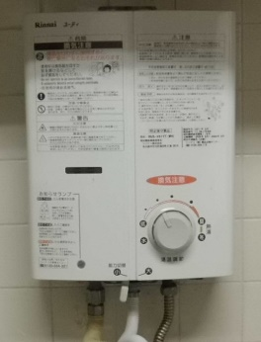
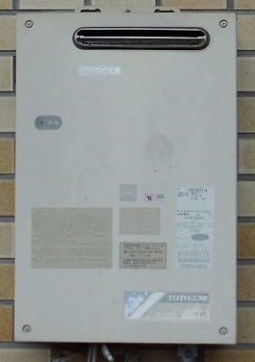
〇水撃限界性能は、給水栓などの急な閉止により生じる大きな圧力上昇（水撃作用）で給水装置が
壊れることを防ぐためのもの。水撃作用による圧力上昇を１.５ＭＰａ以下としている。シングル
レバー式給水栓やボールタップ、洗浄弁などで水撃作用が発生しやすい。
〇逆流防止性能の概要⇒逆止弁などは３ｋＰａ及び１.５ＭＰａの静水圧を１分間加えたとき、水漏
れなどの異常を生じないこと。※３ｋＰａは極めて低い水圧を想定している。
〇負圧破壊性能は、バキュームブレーカなどの上流側の水圧が大気圧以下となった場合に、下流
側の大便器などから汚水の逆流を防ぐためのもの。例えばバキュームブレーカを大便器の越流面
から１５０ｍｍの高さに設置した場合、汚水の上昇は７５ｍｍ以下としている。
〇耐寒性能は、屋外で使用される給水用具内の水が凍結し、給水用具が破壊されることを防ぐため
のもの。弁類では１０万回の開閉操作とー２０℃の低温で１時間保持した後に、耐圧・水撃限界
・逆流防止・負圧破壊性能を有していなければならない。
〇耐久性能の概要⇒自動的に動作する弁類で１０万回の開閉操作の後に、耐圧・水撃限界・逆流防
止・負圧破壊性能を有していなければならない。
【答え】
１ ②洗面所用給水栓
２ ②元止め式ガス湯沸器（右）
左
左：先止め式ガス湯沸器
【練習問題】
１ 次の給水用具のうち浸出性能基準を満たさなけ
ればならないなものはどれか。
①食器洗浄機 ②洗面所用給水栓
２ 次の給水用具のうち水撃作用を発生させやすい
ものはどれか。
①先止め式ガス湯沸器 ②元止め式ガス湯沸器

Slide 11
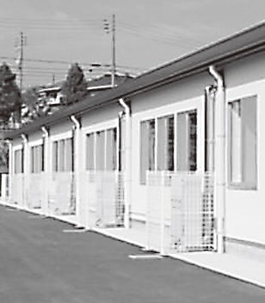
５ 給水装置計画論
〇給水方式には、戸建住宅で使用される直結直圧方式、大きな集合住宅や工場で使用される受水槽
方式などがある。
〇計画１日水量（単位：ℓ/日）は、建物で１日に使用される水量で、受水槽容量などを計算すると
きの基礎となる。受水槽容量は計画１日水量の４０％～６０％とすることが多い。
〇同時使用水量（単位：ℓ/分）は、給水用具が複数同時に使用されることを想定した瞬間の最大水
量で、給水管の口径を計算するときの基礎となる。
〇同時使用水量は、給水用具の個数、延べ床面積、居住者数などから求める方法がある。
【８戸の集合住宅の同時使用水量を求める例題】

Slide 12
〇水頭とは、水が持っている運動・圧力・位置エネルギーを鉛直方向の高さＨで表したものです。
水のエネルギーは「１/２×密度×体積×流速×流速」＋「圧力×体積」＋「密度×体積×重力加
速度×高さＨ」なので「密度×体積×重力加速度」で割り算すれば、
「１/２×流速×流速／重力加速度」＋「圧力／密度／重力加速度」＋「高さＨ」＝一定
となり、単位が「メートル」に統一され、ベルヌーイの定理と呼ばれている。
〇損失水頭 上記のベルヌーイの定理は摩擦が全くない場合を想定していますが、実際の水では摩
擦抵抗がある。流速が大きいほど、給水管口径が小さいほど、給水管延長が長いほど、摩擦抵
抗が大きくなる。この水の摩擦抵抗を損失水頭＝「動水勾配×給水管延長」で表す。
〇動水勾配を求めるにはウエストン公式のグラフ
を用いると簡便。単位は千分率‰である。
【口径２０ｍｍで流量０.１５ℓ／秒のとき
動水勾配と流速を求める例題】
① 流量０.１と０.２の間に点線を入れ、口径
２０ｍｍの斜めの直線との交点に●印を付
ける。●印から下に直線を伸ばすと、動水
勾配が２０‰と読み取れる。
②また、●印が流速０.４５と０.５の間にある
ことから流速は０.４７ｍ／秒と読み取れる。

Slide 13
【練習問題】
図のような口径２０ｍｍの給水装置がある。配水管から分岐した地点で水の総水頭
が３０ｍであった。給水管の動水勾配が７０‰で、流量が０.３ℓ／秒の場合を考える。
１ 給水管のみで損失水頭
は垂直延長を加味して
何ｍか。
２ 給水用具を含めて全ての
損失水頭の合計は何ｍか。
３ 給水栓出口での余裕水頭は
何ｍか。
４ ３で求めた余裕水頭は、
静水圧に換算して、
何Ｍｐａか。
５ 給水管中の流速は何ｍ／秒か。

Slide 14
【答え】
１ 給水管の総延長は６ｍ＋３ｍ＝９ｍである。
総延長に動水勾配を掛けると９ｍ×７０／１０００＝０.６３ｍ
さらに垂直延長３ｍを加えて０.６３ｍ＋３ｍ＝３.６３ｍとなる。
２ 給水管の損失水頭３.６３ｍ＋止水栓の損失水頭０.４５ｍ＋メーターの損失水頭０.８ｍ
＋給水栓の損失水頭０.４５ｍ＝５.３３ｍとなる。
３ 配水管の分岐した地点で総水頭が３０ｍから
２で求めた損失水頭を引いく。
３０ｍ－５.３３ｍ＝２４.６７ｍ
４ 水の密度×重力加速度×２４.６７＝
１０００×９．８×２４.６７＝２４１７６６Ｐａ
≒０.２４１７６６Ｍｐａ
（水頭１０ｍで約０．１ＭＰａと覚える。）
５ 給水管の断面積は３.１４／４×２０×２０＝３１４平方ｍｍ＝０.０００３１４㎡
流量０.０００３㎥／秒÷０.０００３１４㎡≒０.９５５ｍ／秒
（流量÷断面積＝流速の関係式を利用する。）

Slide 15
６ 給水装置工事事務論
〇指定給水装置工事事業者の事業運営の基準
①給水装置工事ごとに、給水装置工事主任技術者の職務を行う者を指名すること。
②配水管から分岐して給水管を設ける工事及び給水装置の配水管への取付口から水道メーターま
での工事を施工する場合、適切に作業を行うことができる技能を有する者を従事又は監督させ
ること。
③水道事業者の承認を受けた工法、工期等の条件に適合するよう工事を施行すること。
④給水装置工事主任技術者やその他の工事従事者の施工技術の向上のため、研修の機会を確保す
るよう努めること。
⑤水道法施行令第６条に規定する構造及び材質の基準に適合しない給水装置を設置したり、給水
管の加工や接合等に適さない機械器具を使用したりしないこと。
⑥工事ごとに、指名した給水装置工事主任技術者に所定の事項に関する記録を作成させ、３年間
保管すること。
〇構造及び材料の基準適合性の証明方法は製造業者等による自己認証が基本となるが、信頼を得る
ために第三者認証を受けている給水用具も多い。
〇基準適合品は、各団体のホームページから検索できる。
厚生労働省給水装置データベース、日本水道協会（JWWA）、日本燃焼機器検査協会（JHIA）、
日本ガス機器検査協会（JIA）、電気安全環境研究所（JET）

Slide 16
〇給水装置工事主任技術者は、給水工事技術の要として、次の重要な役割を担う。
①給水装置工事に関する技術上の管理
②給水装置工事に従事する者の技術上の指導監督
③給水装置の構造及び材質の基準に適合していることの確認
④工事に関する水道事業者との連絡調整
・配水管から分岐して給水管を設ける工事における配水管の位置の確認に関する連絡調整
・配水管から分岐して給水管を設ける工事及び給水装置の配水管への取付口から水道メーター
までの工事に係る工法、工期等の工事上の条件に関する連絡調整
・給水装置工事を完了した旨の連絡
〇指定給水装置工事事業者と水道事業者の関係
【練習問題】 施主から海外製の給水
栓を使用したいと希望があったが、
日本製ものしか使用できないので、
断った。
①正しい ②誤り
指定給水装置工事事業者
給水装置工事主任技術者の選任・届出
事業に関する変更・休止廃止の届出
事業の運営基準に従った事業の運営
指定の更新申請（５年ごと）
水道業者（市町村など）
【答え】 ②誤り 給水装置工事主任
技術者が製造元や輸入元から資料を
入手し、基準を満たしていることが
確認できれば、使用することができ
る。
給水装置の検査の立会要求
給水装置工事に関する報告徴収
指定の更新又は指定の取消

Slide 17
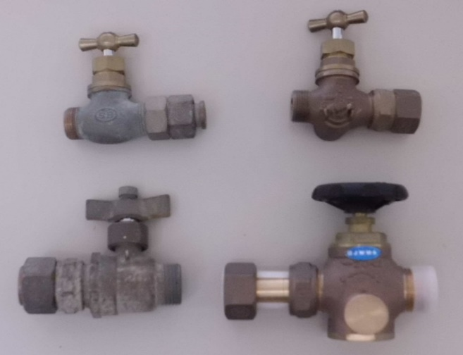
７ 給水装置の概要
〇給水装置とは、需要者に給水するために水道事業者の施設した配水管から分岐して設けられた給
水管及びこれに直結する給水用具のことをいう。
〇給水装置工事の費用は、原則として需要者の負担となり、日常の管理責任も需要者にある。
〇分岐から水圧テストまでの施工、及び止水栓の例は、次のとおり。
明示シートの設置
テストポンプで1.75MPaに加圧して、１分間保持し、漏水がないことを確認
各種の止水栓
特定区間の使用材料は、水道事業者によって異なるので、事前に確認すること。
HIVPφ２０ｍｍ給水管の布設
腐食防止のため、サドル付分水栓をポリエチレンシートで保護

Slide 18
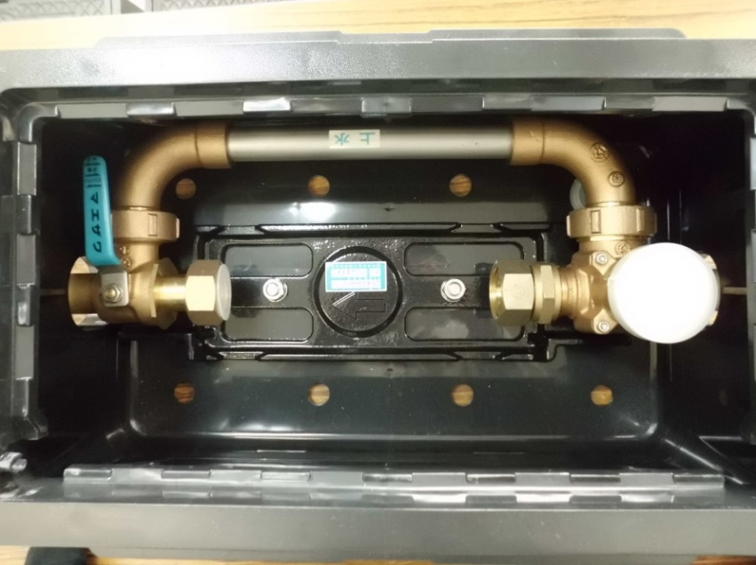
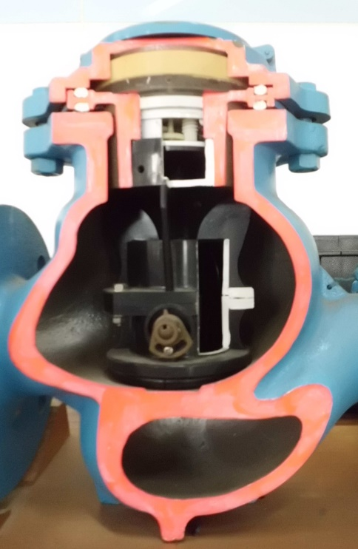
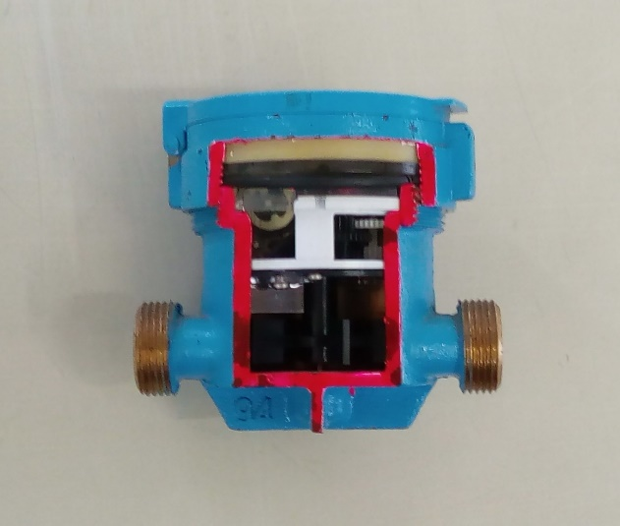
〇水道メーターは、小口径で接線流羽根車式、大口径でたて形軸流羽根車式を用いる。水道メーターの有効期限は８年となっているため、有効期限までに交換する必要がある。
接線流羽根車式
メーターバイパスユニット
〇集合住宅等で水道メーター交換時の断水を避けるためにメーター
バイパスユニットを使用することがある。
〇水道メーター等の製造は、鉛フリー銅合金（エコブラスなど）で
鋳造されることが多い。
たて形軸流羽根車式
【練習問題】 需要者が自ら蛇口に取り付けて使用するゴムホースは、給水装置の一部である。
①正しい ②誤り
【答え】 ②誤り 容易に取り外しできるものは、給水装置に含まれない。

Slide 19
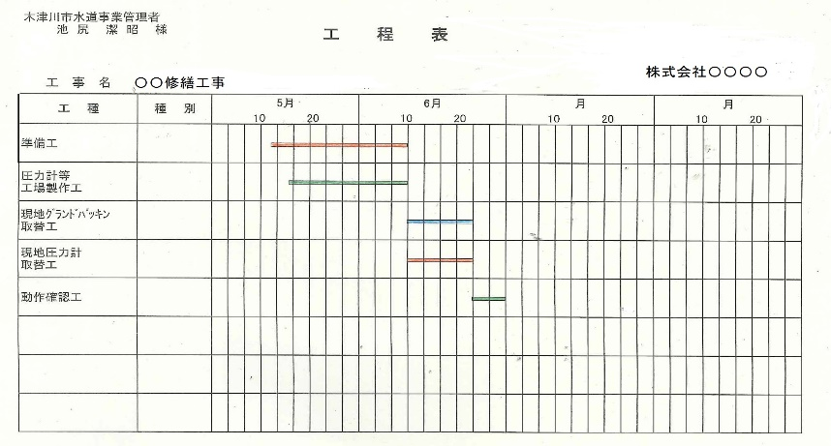
８ 給水装置施工管理法
〇工程管理の手順は、一般的に計画（Plan）・実施（Do）・
管理（Check）の段階に大別され、給水装置工事では右のよ
うなバーチャート工程表を用いることが多い。
〇給水装置工事における品質管理とは、調査から計画、施工、
検査のすべての段階を通して、要求される品質・性能の給水
装置を完成させるために種々の手段を講じることをいう。
〇ハインリッヒの法則とは、１件の重大事故の裏には29件の軽度の事故、300件のヒヤリ・ハット
があり、背後には数千の不安全行動や不安全状態があるというもの。
〇安全管理の基本事項として、次のようなものがある。
①作業現場の整理整頓
②工事用機械器具の使用方法を作業員に周知徹底する。
③荷物の積み下ろしや玉掛作業時の注意喚起
④公道における歩行者や通行車両の安全対策
⑤地下埋設物の事前調査、掘削時の埋設物管理者の立会
⑥掘削時の土留め対策や酸素欠乏の防止対策、高所作業時の転落防止対策
⑦電気工事における感電・漏電防止対策、火花からの引火や溶接作業時の火災防止
重大事故１
軽度事故29
ヒヤリ・ハット300
不安全行動・不安全状態 数千
日常的に安全意識を高めることが重要
【練習問題】 給水装置工事主任技術者は、主任技術者免状交付後、管工事に関し１年以上の
実務経験があれば、管工事業に係る主任技術者になることができる。 ①正しい ②誤り
【答え】 ①正しい

Slide 20
９ 給水装置工事主任技術者試験の概要
〇受験資格 給水装置工事に関して3年以上の実務の経験を有する者
〇申し込み 例年５月に受験申請書類の受付が開始される。
公益財団法人給水工事技術振興財団
https://www.kyuukou.or.jp/about/kyuukou-history.html
〇受験票 例年１０月上旬に郵便で到着
〇試験日 例年１０月下旬の日曜日に実施
〇合格基準 ８科目で合計６０問出題され、４０問以上正解する必要がある。
ただし、科目ごとに足切り点があり、科目合格制度がない。
⇒全科目を粘り強く勉強してください。
〇合格発表 例年１１月末にインターネット及びハガキで通知される。

Slide 21
１０ 資格試験のための学習方法
〇学校のように先生がいない。⇒自分一人で勉強するという強い気持ちを持つこと。
〇学校のように期末テストがいない。⇒自分のペースで毎日コツコツ勉強することができる。
〇合格への近道⇒テキスト、問題集、過去問に繰り返し取り組む。
※この繰り返しを3回以上続ける。
※過去問は１０年分以上取り組み、出題傾向を把握する。
〇必ず毎日１時間以上勉強する。⇒毎日の勉強を習慣にする。
テキストを読む。
問題集に
取り組む
間違えたところをノートに書く
間違えたところをノートに書く
過去問に
取り組む

Slide 22
【参考文献】
給水装置工事主任技術者試験の過去問（給水工事技術振興財団）
指定給水装置工事事業者研修テキスト２０１９
（発行：公益社団法人日本水道協会）
できる合格 給水装置基本テキスト新訂第１１版
（発行：丸善プラネット 著者：ＳＫＣ産業開発センター 諏訪 公）
改訂６版 給水装置工事主任技術者パーフェクトマスター
（発行：梅田出版 著者：給水装置リサーチ会）
ご清聴ありがとうございました。
編集・発行：木津川市、精華町、和束町、笠置町、南山城村

